Slide 1
Chủ đề 4 TÌNH BẠN BỐN PHƯƠNG
Tiết 4
- Đọc nhạc: Ôn tập Bài đọc nhạc số 4
- Nhạc cụ: Ôn tập bài hoà tấu và bài tập tiết tấu
- Hát: Ôn tập bài Tình bạn bốn phương

Slide 2
I. Đọc nhạc Ôn tập Bài đọc nhạc số 4

Slide 5
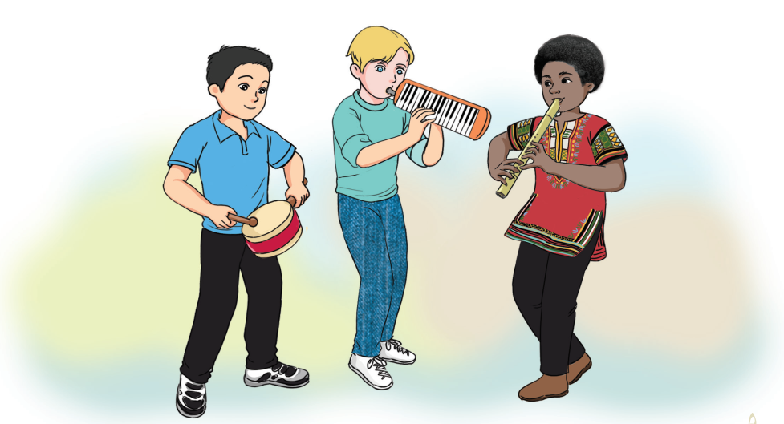
II. Nhạc cụ Ôn tập bài hoà tấu và bài tập tiết tấu

Slide 6
1. Ôn tập bài hoà tấu

Slide 7
BÈ KÈN PHÍM
1 + 2
1
2
3
3
1
2
3
4
5
4
1
2
3

Slide 8
BÈ TRỐNG NHỎ

Slide 9
HOÀ TẤU

Slide 10
2. Ôn tập bài tập tiết tấu

Slide 11
Ứng dụng đệm cho bài hát Tình bạn bốn phương

Slide 12
III. Hát: Ôn tập bài Tình bạn bốn phương

Slide 13
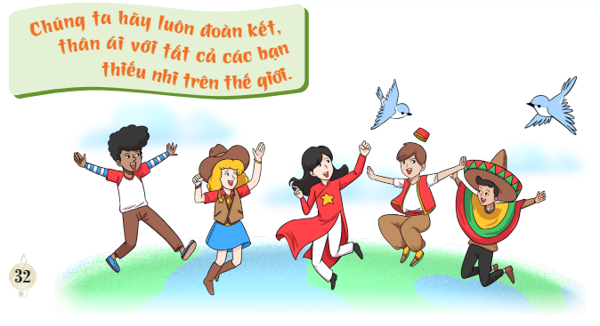

Slide 14
Dặn dò về nhà
- Ôn tập các nội dung đã học ở Chủ đề 4

